Slide 1
CONTENTS
01
02
03
04
05
연구 배경
연구 목표
데이터 소개
데이터 탐색 결과
결론

Slide 2
01.
연구 배경
호주는 다양한 지리적 특성으로 지역별 강수패턴이 불규칙
여러 요인에 따른 강수패턴을 알아보기 적합

Slide 3
02.
연구 목표
강수 여부에 유의미한 영향을 주는 설명변수 탐구
연구 결과를 통해 강수 여부에 영향을 미치는 요인 파악
설명변수들을 기반으로 한국의 강수 여부 예측 모델 개발

Slide 4
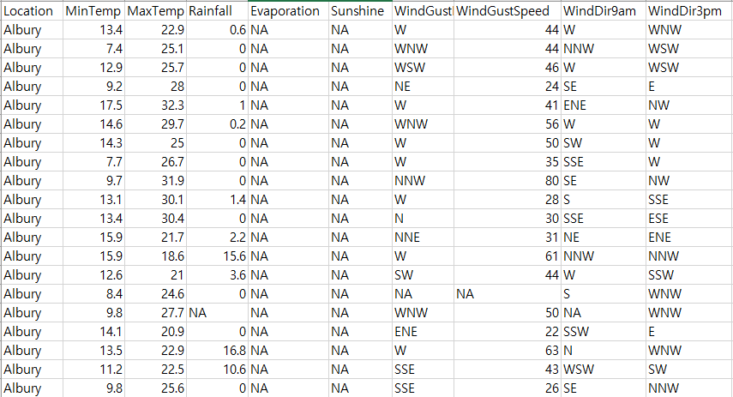
03.
데이터 소개
샘플 수 : 145461개
(NA가 대다수인 설명변수 제거)
반응변수 : 내일강수여부
설명변수 :
· 지역분류 · 온도(최저/최고/9시/3시) · 일일 강수량 · 풍향(일일/9시/3시) · 풍속(일일/9시/3시) · 습도(9시/3시) · 기압(9시/3시) · 계절

Slide 5
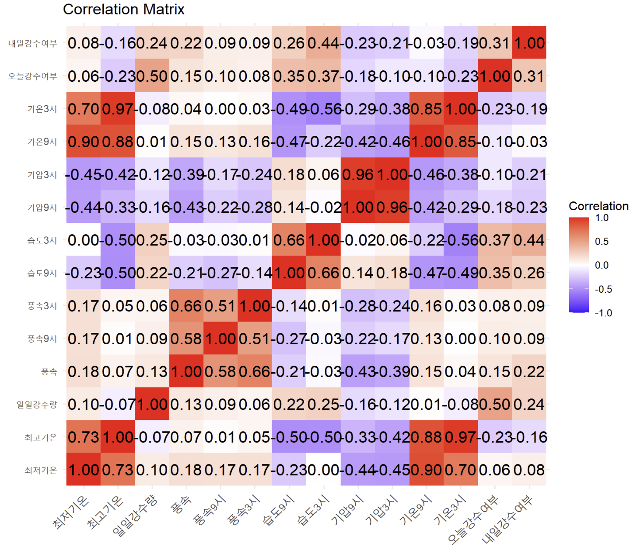
04.
데이터 탐색 결과
상관계수 행렬
14개 설명변수의 상관계수 행렬
최고기온과 3시기온의 상관계수가 0.98, 최저기온과 9시기온의 상관계수가 0.9, 최고기온과 9시기온의 상관계수가 0.88, 9시기온과 3시기온의 상관계수가 0.86 으로 서로 연관성이 높은 것으로 보임
9시기압과 3시기압의 상관계수가 0.96으로 서로 연관성이 높은 것으로 보임
과적합 방지 위해 뒤에서 변수 선택 필요

Slide 6
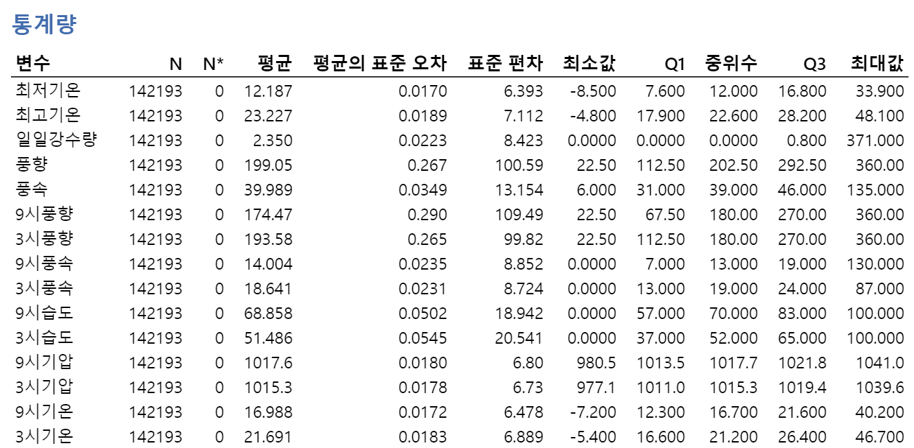
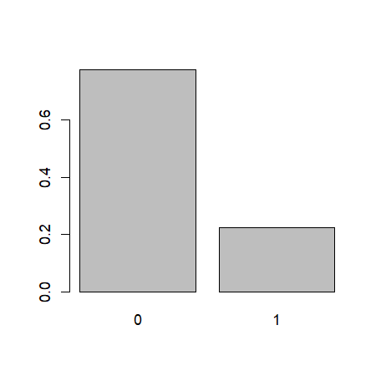
04.
데이터 탐색 결과
미니탭을 통한 기초통계치 분석
내일강수여부 : 예 = 22% / 아니오 = 78%

Slide 7
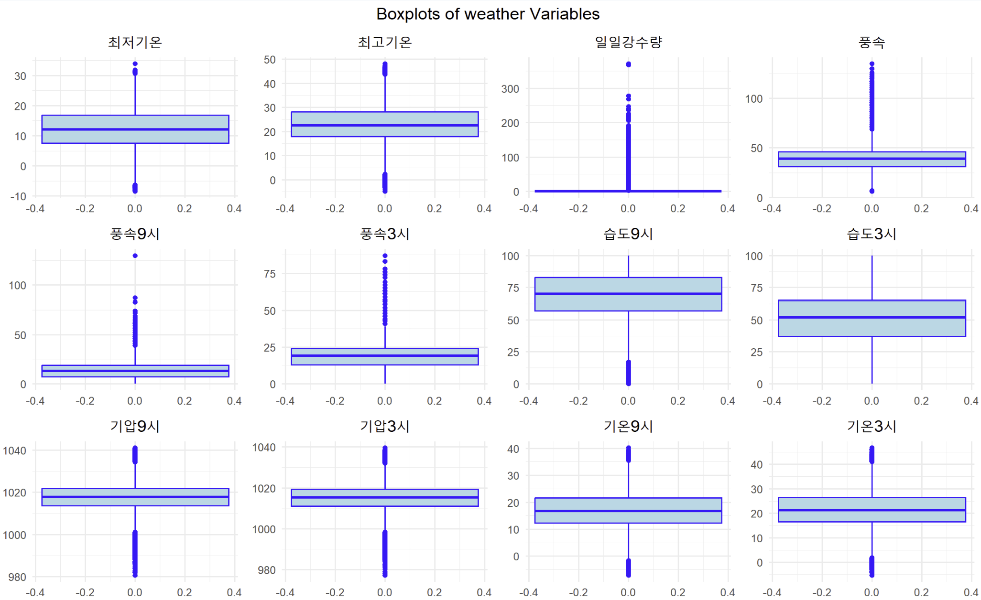
04.
데이터 탐색 결과
상자그림
이상치 확인 결과
이상치들은 엄청나게 많았으나,
강수 여부에는 영향을 미치지 않는다고 판단하여 이상치를 처리하지는 않았음

Slide 8
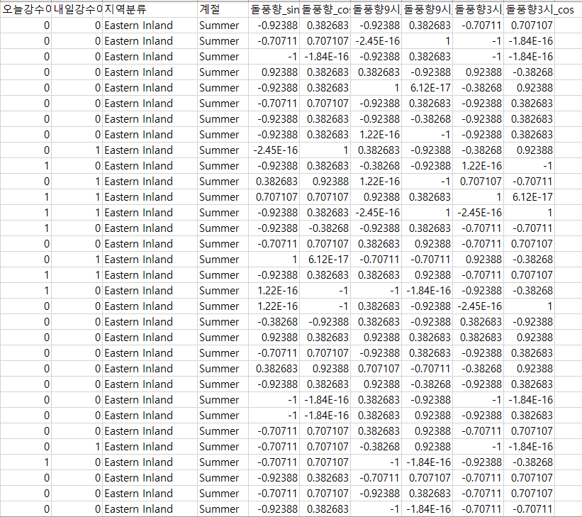
04.
데이터 탐색 결과
데이터 전처리
21개 설명변수
총 16개 범주가 있는 풍향의 경우에는 sin,cos으로 변환
날짜는 4개 범주의 계절로 변환
지역은 동서남북과 내륙, 해안으로 구분된 8개 범주로 분류하여 변환
많은 설명변수로 인한 변수선택 과정 필요

Slide 9
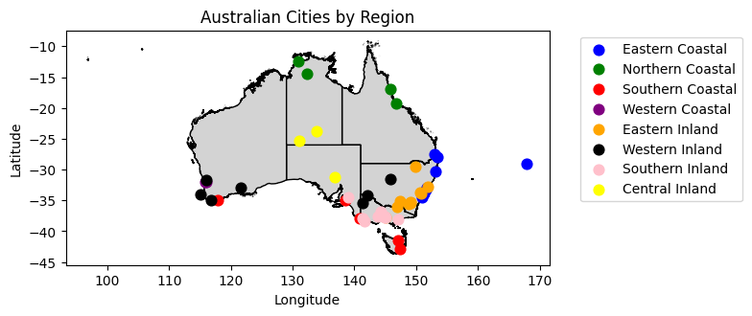
04.
데이터 탐색 결과
데이터 전처리
9~11 : 봄 / 12~2 :여름 / 3~5 : 가을 / 6~8 : 겨울

Slide 10
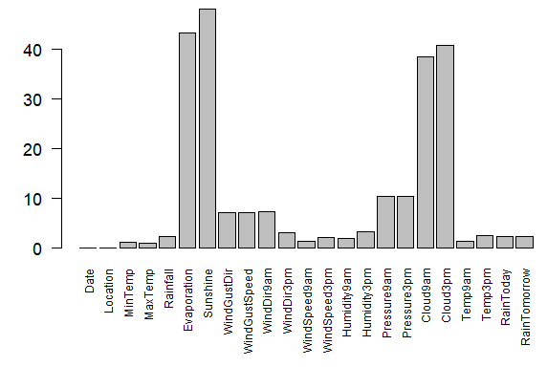
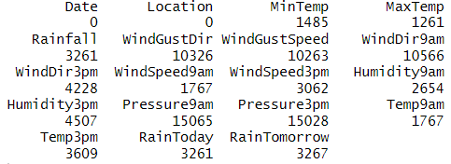
04.
데이터 탐색 결과
데이터 전처리 – 결측치 처리
결측치 처리
40%의 높은 결측률을 갖는 변수 4개 우선적으로 제거. (Evaporation, Sunshine, Cloud9am, Cloud3pm)
반응변수가 결측인 행은 삭제
범주형 변수의 경우 최빈값으로 대체
연속형 변수의 경우 계절별 평균으로 대체.

Slide 11
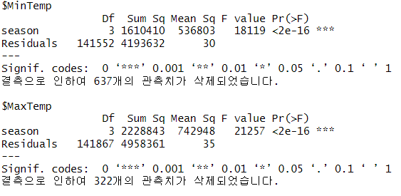
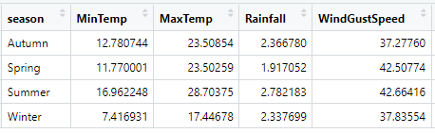
04.
데이터 탐색 결과
데이터 전처리 – 결측치 처리
결측치 처리
연속형 변수의 경우 계절별 평균으로 대체. (모든 연속형 변수 각각의 분산분석 결과, 계절별 평균이 같다는 귀무가설 기각할 수 있음)

Slide 12
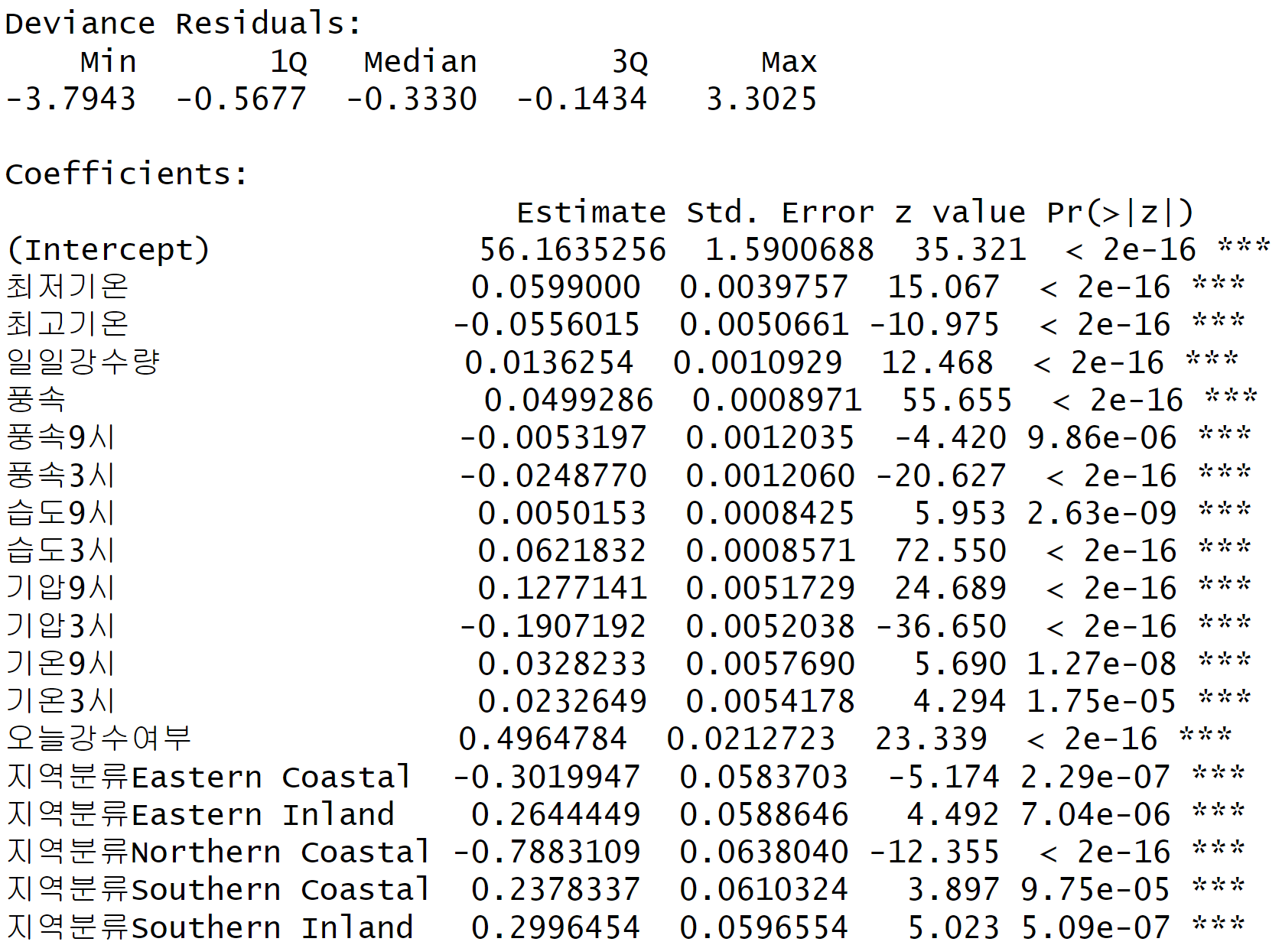
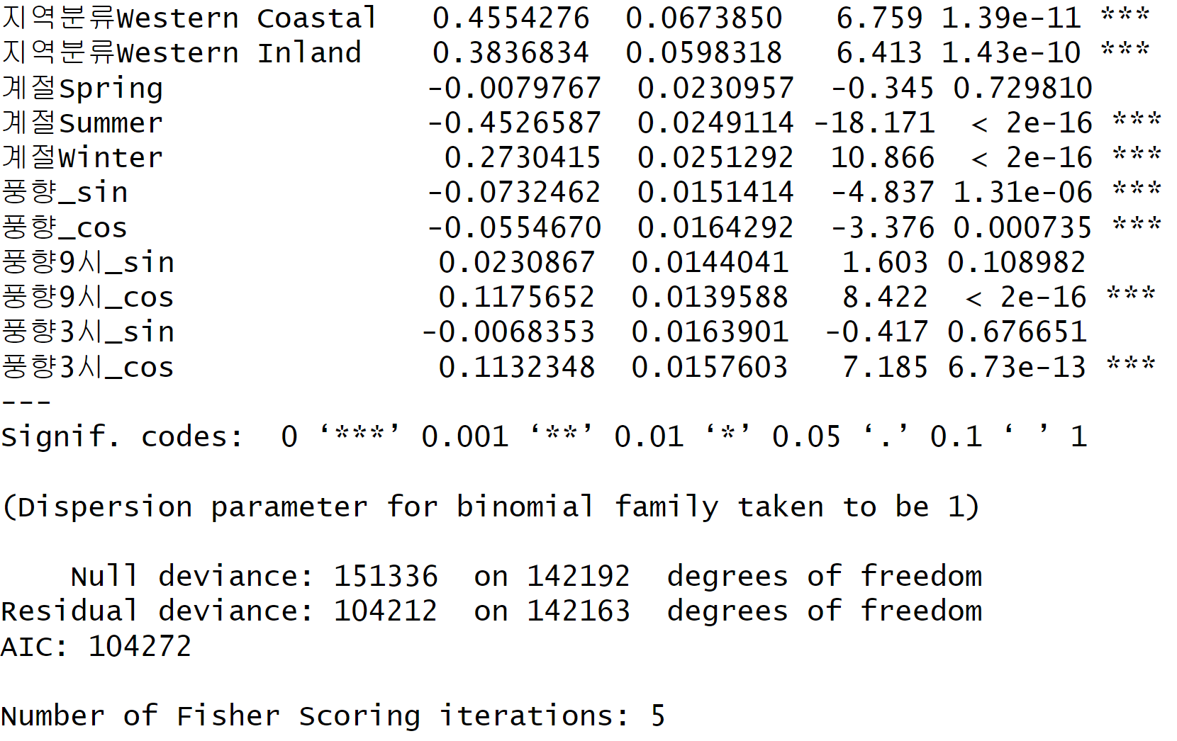
04.
데이터 탐색 결과
초기 회귀식 추정

Slide 13
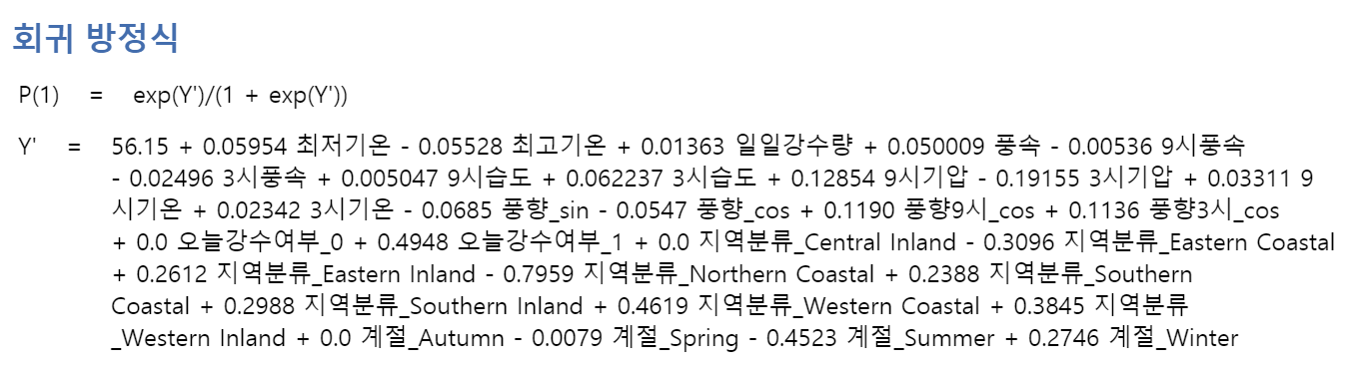
04.
데이터 탐색 결과
초기 회귀식 추정

Slide 14
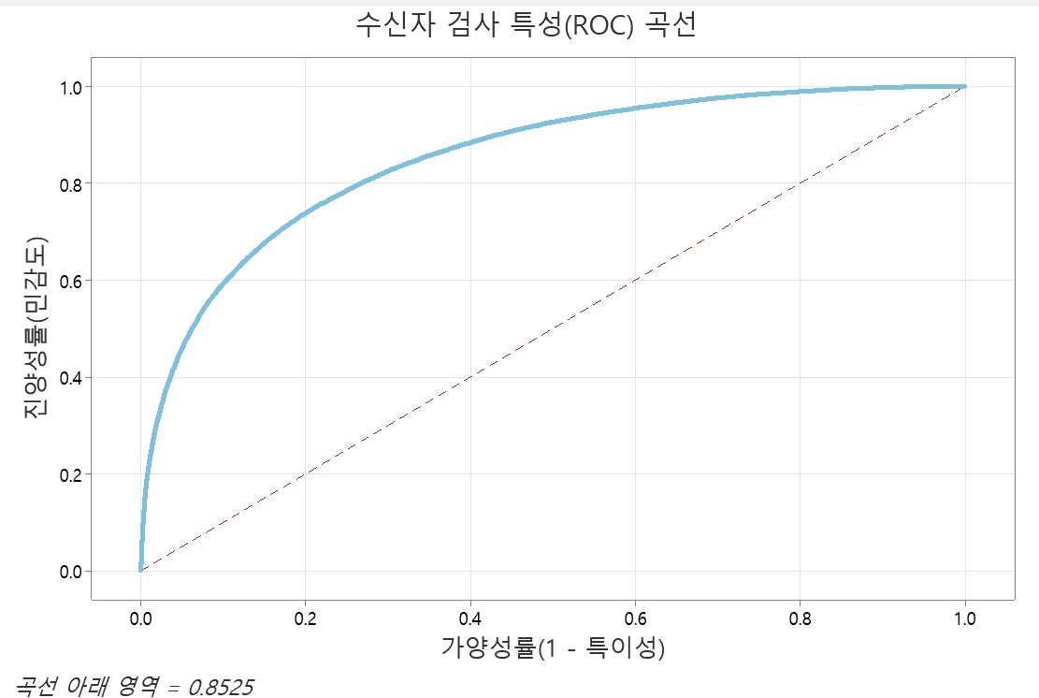
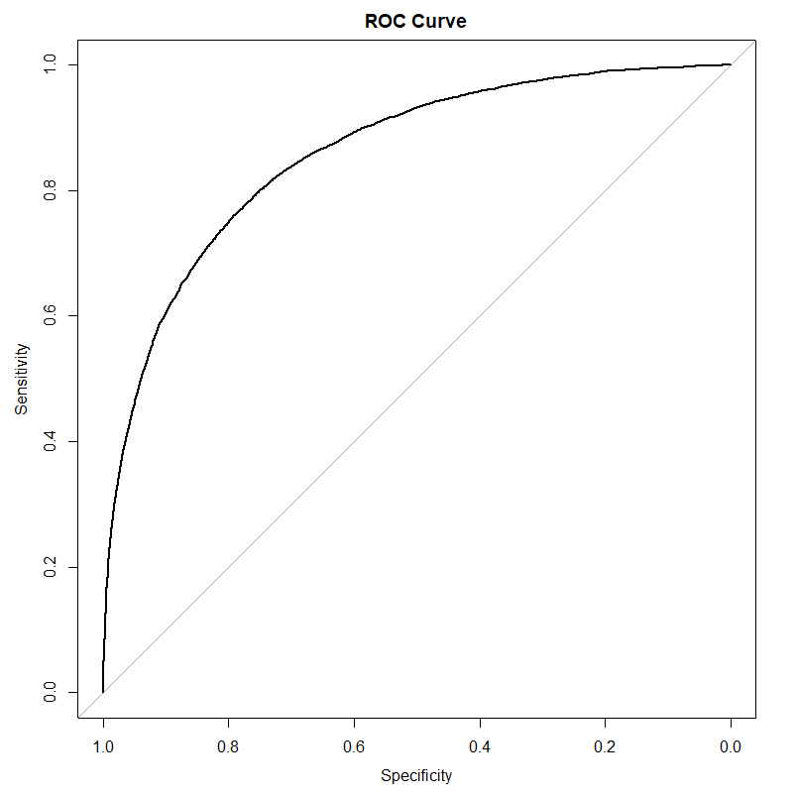
04.
데이터 탐색 결과
초기 ROC curve
ROC 곡선이 충분히 왼쪽 위를 향하고 있고, AUROC 값이 0.8525이므로 비가 올지 안 올지 예측하는데에 높은 성능 보임

Slide 15
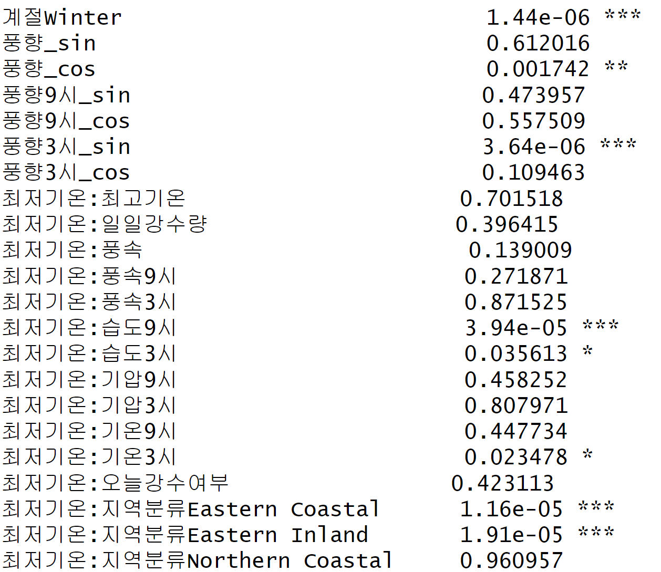
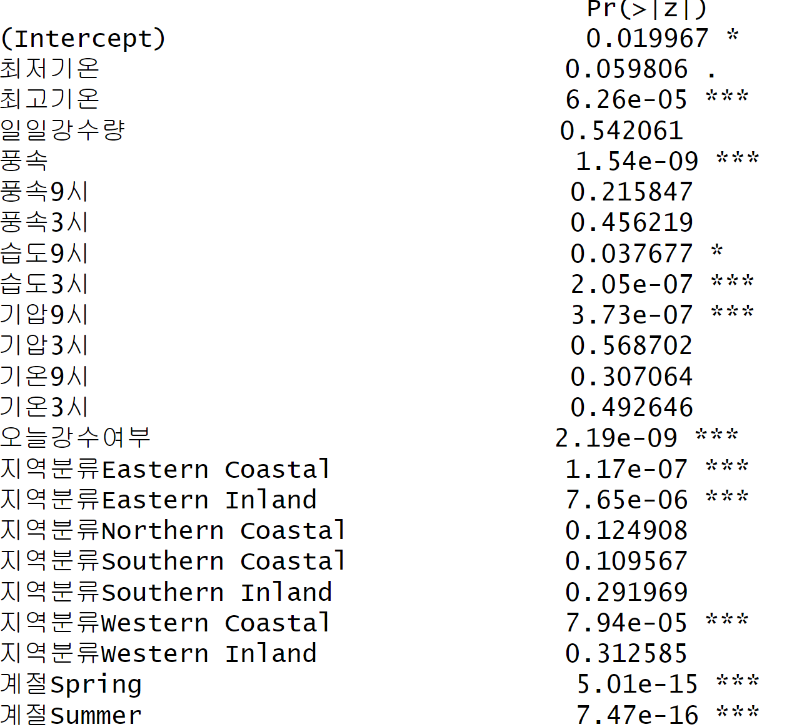
04.
데이터 탐색 결과
2차 교호작용항을 포함한 초기 회귀식 추정 - 적합하지 않음

Slide 16
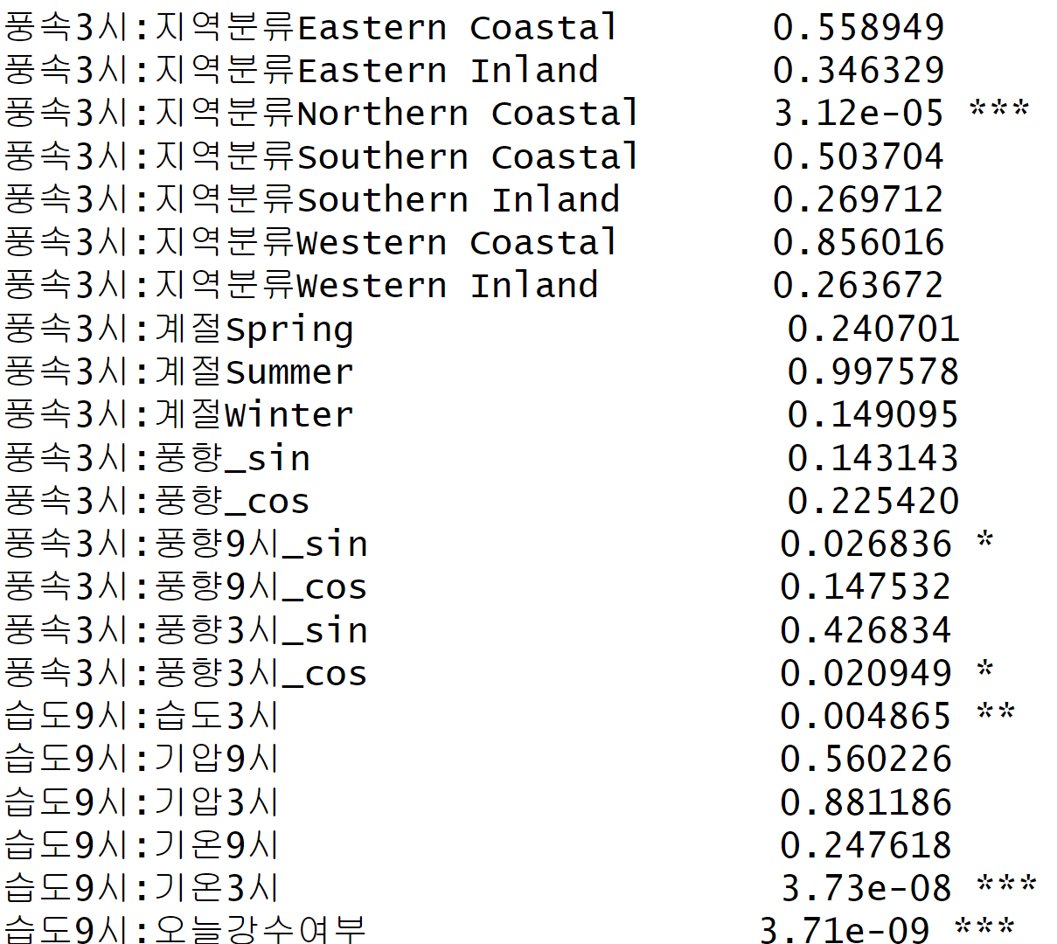
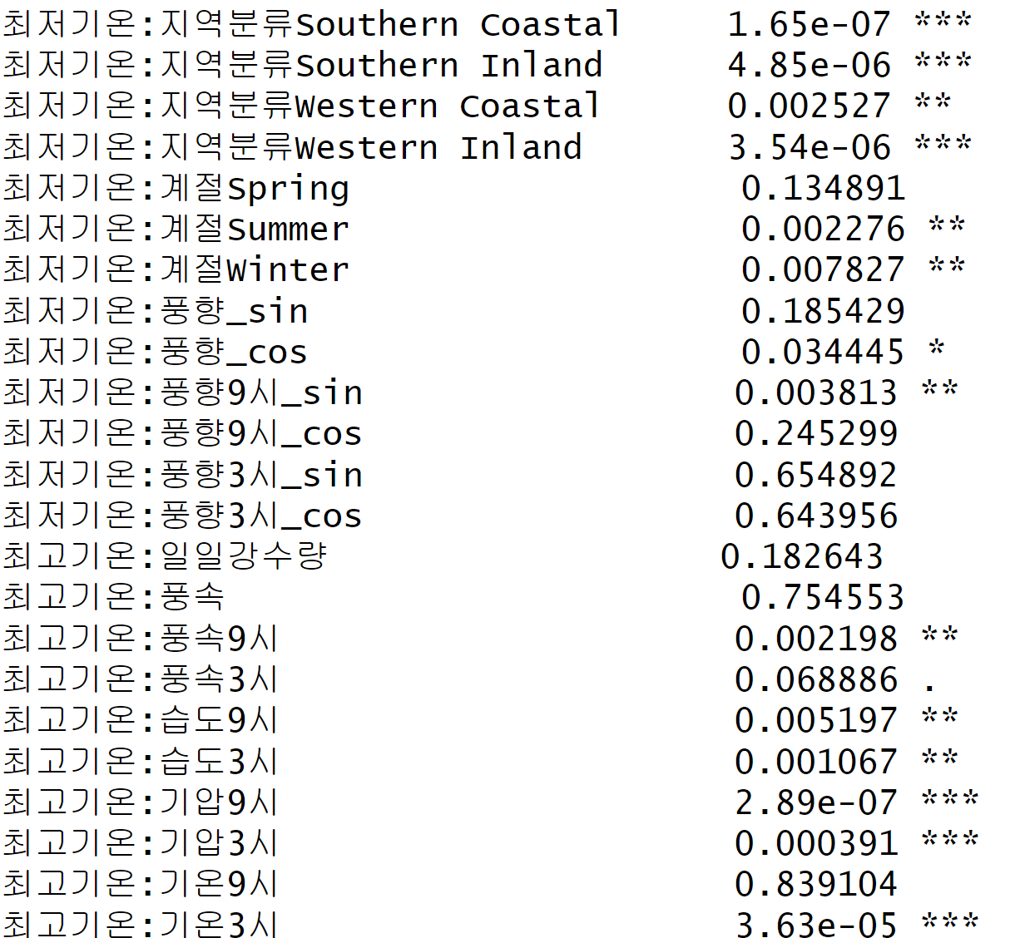
04.
데이터 탐색 결과
2차 교호작용항을 포함한 초기 회귀식 추정 - 적합하지 않음

Slide 17
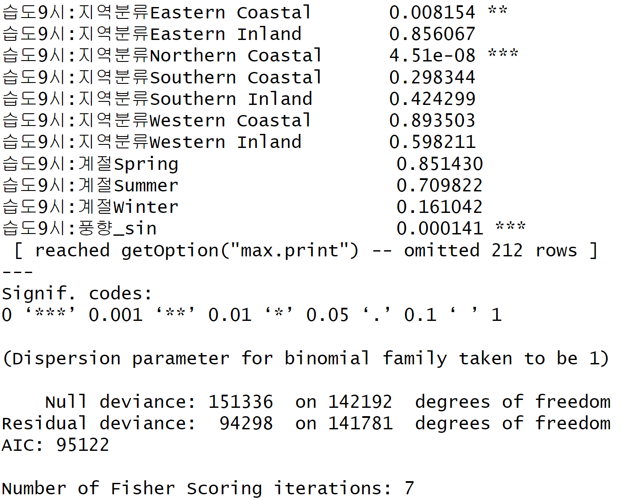
04.
데이터 탐색 결과
2차 교호작용항을 포함한 초기 회귀식 추정 - 적합하지 않음
2차 교호작용항 추가
3차 이상의 교호작용항을 포함시키기 전, 2차 교호작용항을 먼저 포함시켜 모형에 적합한지 확인
교호작용항을 포함한 결과, 포함하지 않았을 때 유의했던 일일강수량과 같은 변수도 유의하지 않은 결과 산출
우도비 검정을 이용하여 2차 교호작용항의 필요성 추가 검정 필요

Slide 18
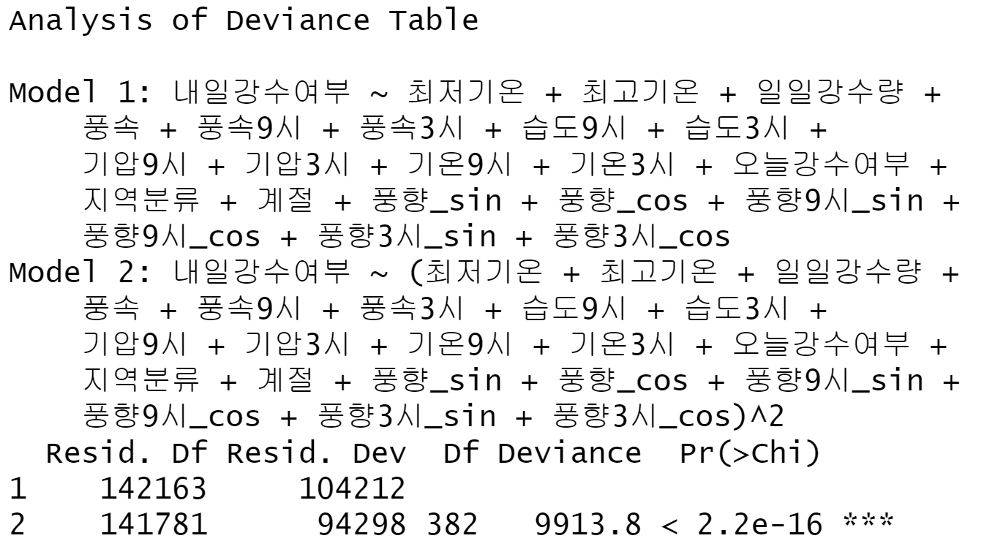
04.
데이터 탐색 결과
우도비 검정
Pr(>Chi) 값이 0에 가까우므로, 교호작용 항이 필요
그러나 교호작용 항을 포함했을 때, 모형이 너무 복잡하여 해석하기 어려움
교호작용 항을 명시적으로 추가하는 대신, 대안으로 인자회귀분석을 통해 주효과 및 교호작용 효과를 동시에 평가하는 방법 고려

Slide 19
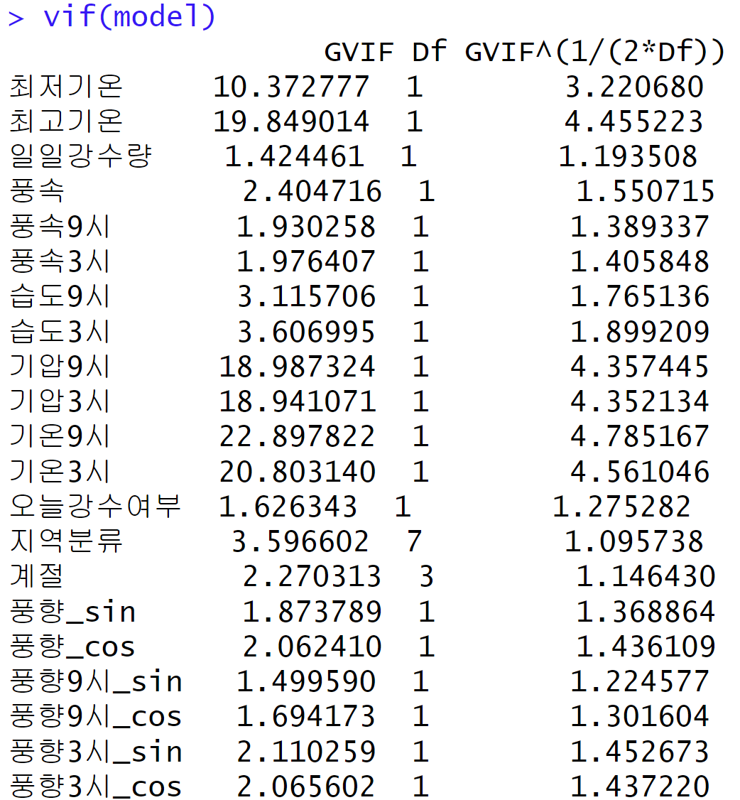
04.
데이터 탐색 결과
다중공선성 유무 확인
다중공선성 문제 확인
9시기온와 3시기온, 최고기온과 최저기온, 9시기압과 3시기압의 gvif값이 높게 관측 -> 다중공선성 문제 해결 필요
기온, 기압, 풍속의 설명변수들 끼리 상관계수가 크고 다중공선성 문제 발생하므로 차원을 줄이면서 정보손실 최소화 위해 기온, 기압, 풍속을 하나의 요인으로 묶어 인자분석 진행

Slide 20
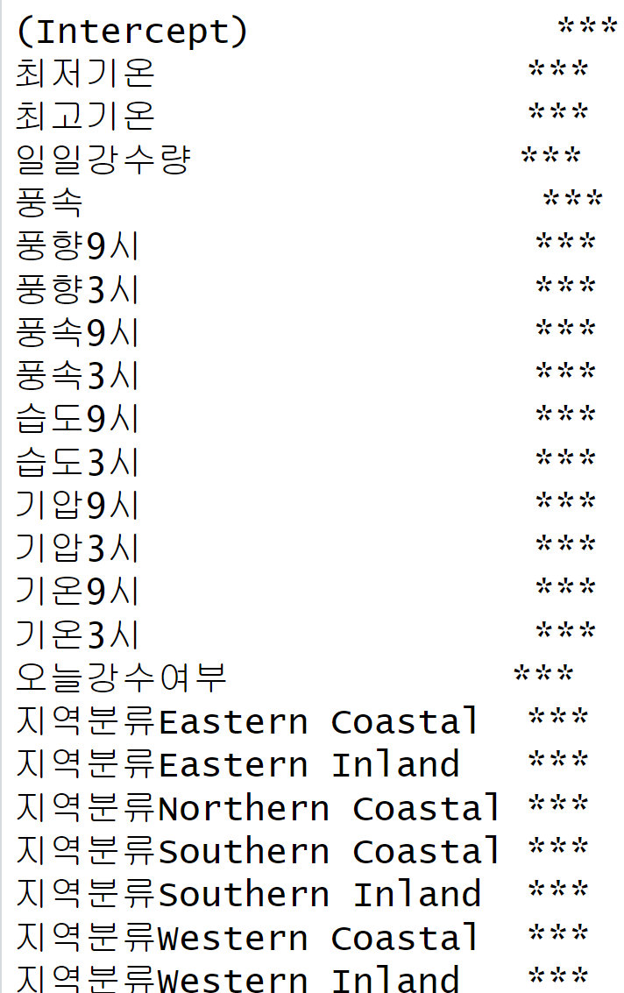
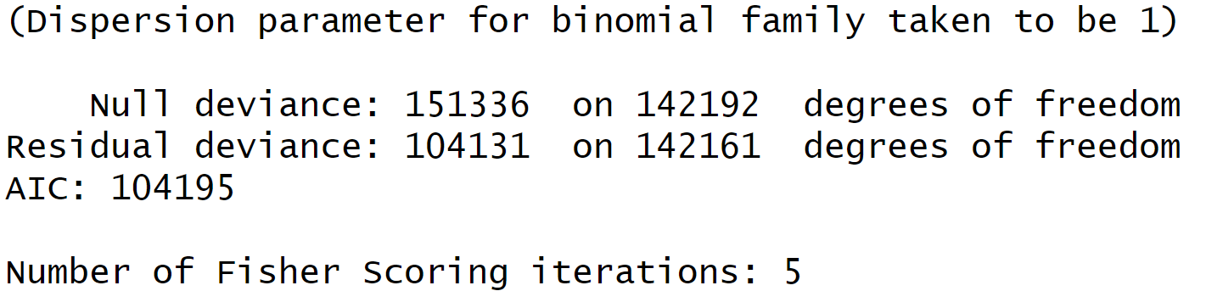
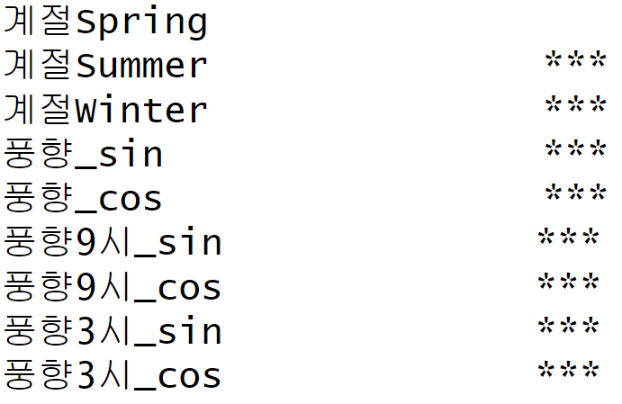
04.
데이터 탐색 결과
step( ) 함수로 stepwise 회귀 수행
R은 AIC 기준 최소인 지점에서의
모형을 적합해줘서
Full model을 선택해주어
다중공선성 문제가 해소되지 않음
backward, forward 방법으로도 동일한 결과 발생

Slide 21
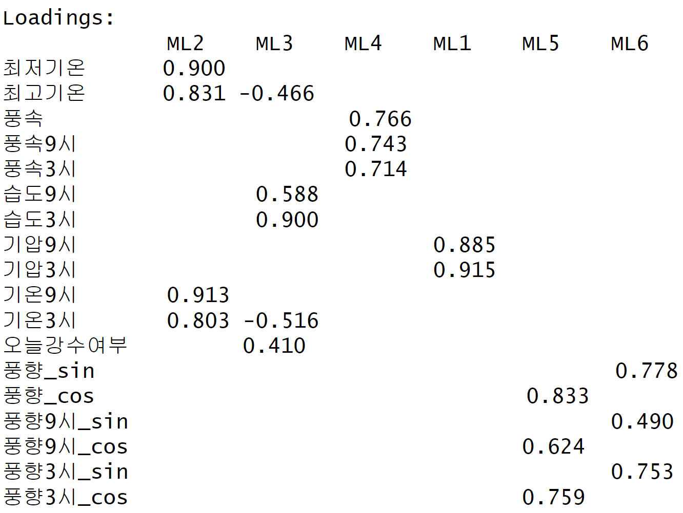
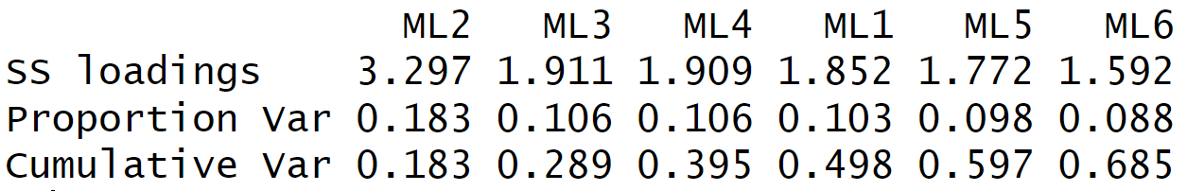
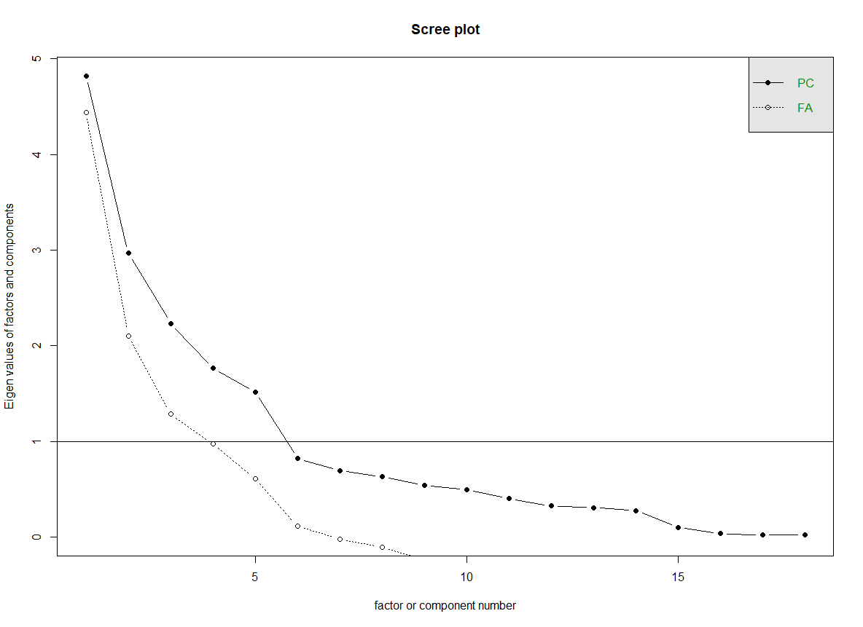
04.
데이터 탐색 결과
인자분석

Slide 22
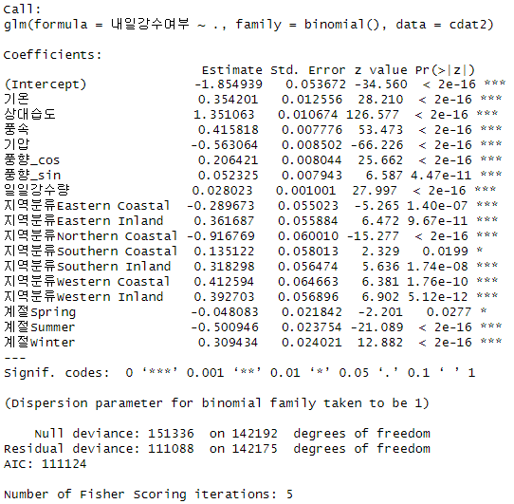
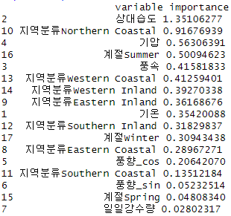
04.
데이터 탐색 결과
인자분석을 통한 회귀모형 적합

Slide 23
04.
데이터 탐색 결과
인자분석을 통한 회귀모형 적합
적합된 회귀방정식
log(p/(1-p)) = -1.855 (Intercept) + 0.354 기온 + 1.351 상대습도 + 0.416 풍속 + -0.563 기압 + 0.206 풍향_cos + 0.052 풍향_sin + 0.028 일일강수량 + -0.29 지역분류Eastern Coastal + 0.362 지역분류Eastern Inland + -0.917 지역분류Northern Coastal + 0.135 지역분류Southern Coastal + 0.318 지역분류Southern Inland + 0.413 지역분류Western Coastal + 0.393 지역분류Western Inland + -0.048 계절Spring + -0.501 계절Summer + 0.309 계절Winter

Slide 24
04.
데이터 탐색 결과
주요 변수 해석
적합된 회귀방정식
log(p/(1-p)) = -1.855 (Intercept) + 0.354 기온 + 1.351 상대습도 + 0.416 풍속 + -0.563 기압 + 0.206 풍향_cos + 0.052 풍향_sin + 0.028 일일강수량 + -0.29 지역분류Eastern Coastal + 0.362 지역분류Eastern Inland + -0.917 지역분류Northern Coastal + 0.135 지역분류Southern Coastal + 0.318 지역분류Southern Inland + 0.413 지역분류Western Coastal + 0.393 지역분류Western Inland + -0.048 계절Spring + -0.501 계절Summer + 0.309 계절Winter

Slide 25
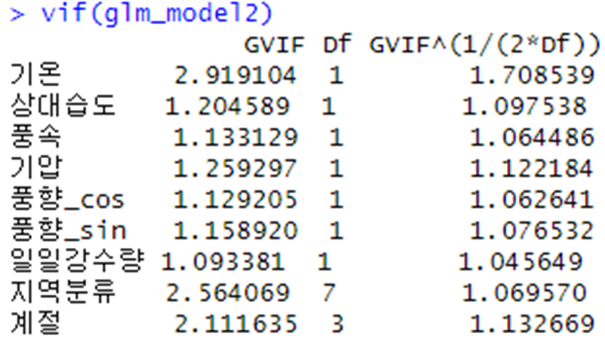
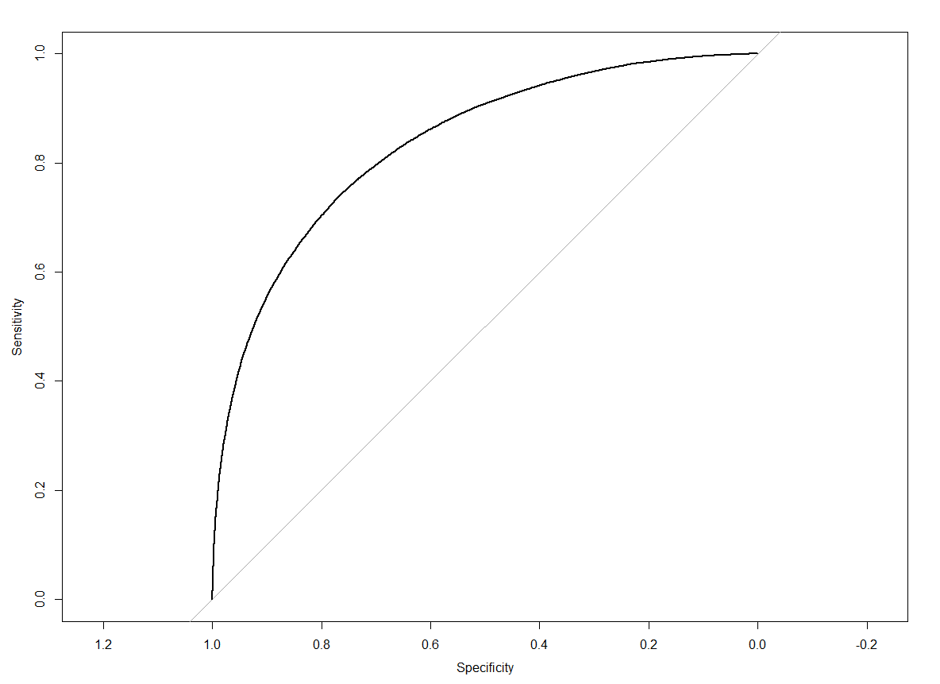
04.
데이터 탐색 결과
ROC 곡선과 VIF값 확인
ROC곡선
초기 모형에 비해 다중공선성 문제가 확실히 해소되었으며 ROC곡선은 다음과 같음
Area under the curve: 0.8342

